Slide 1
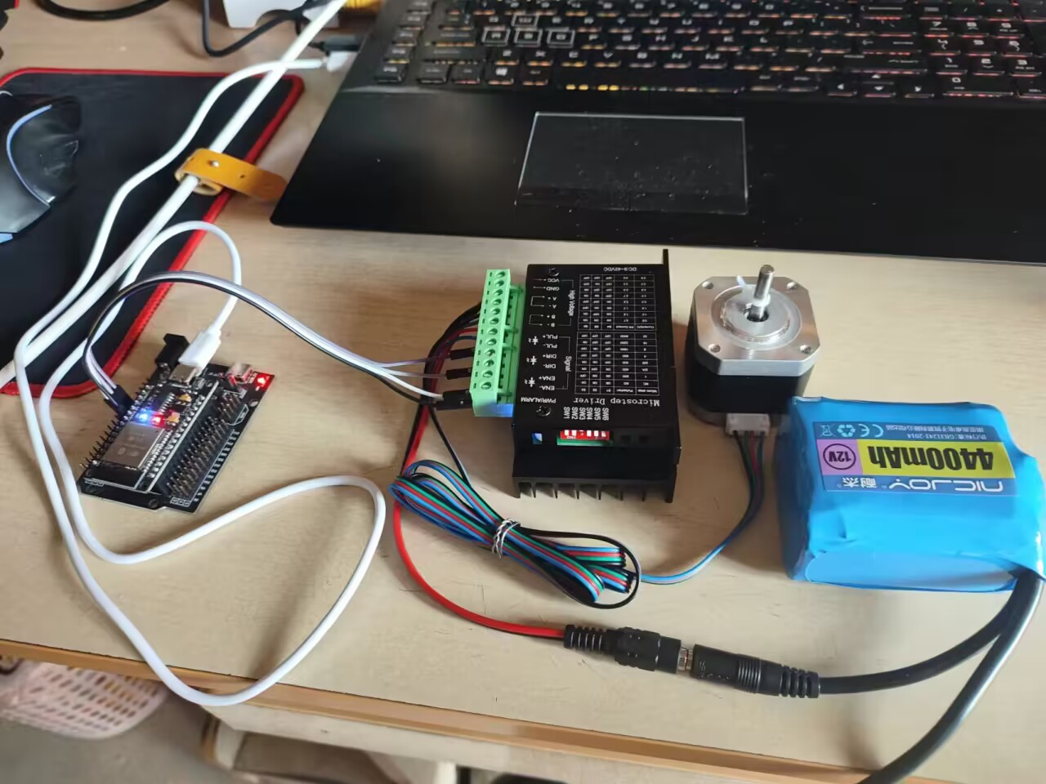
基于单片机系统对步进电机的控制
控制原理 ：
工作电路有6个接口接入驱动器，分别为电源正负、A象正负、 B象正负。
控制电路有6个接口接入驱动器，分别为方向正负、脉冲正负、 使能正负。

Slide 2
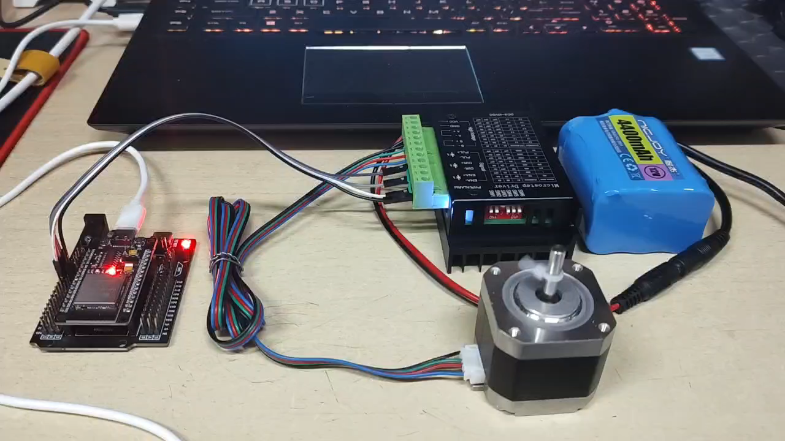
视频演示
现阶段可以实现实现对电机的驱动，下一步将对其速度进行控制

